Slide 1


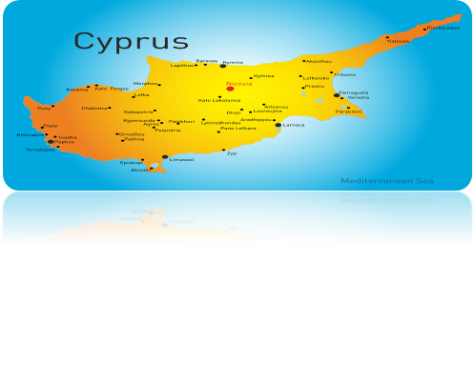
Dofinansowane przez Unię Europejską
„Wizja Nowoczesnej Szkoły” Erasmus +
w ramach akredytacji
na lata 2021-2027.
Akcja 1- Mobilność edukacyjna
Szkoła Podstawowa nr 2 im. Jana Pawła II w Lublińcu
15.11- 23.11.2024
Cypr, Limassol, Agios Athanasios Junior High School
Sfinansowane ze środków UE. Wyrażone poglądy i opinie są jedynie opiniami autora lub autorów i niekoniecznie odzwierciedlają poglądy i opinie Unii Europejskiej. Unia Europejska ani podmiot udzielający dotacji nie ponoszą za nie odpowiedzialności.

Slide 2
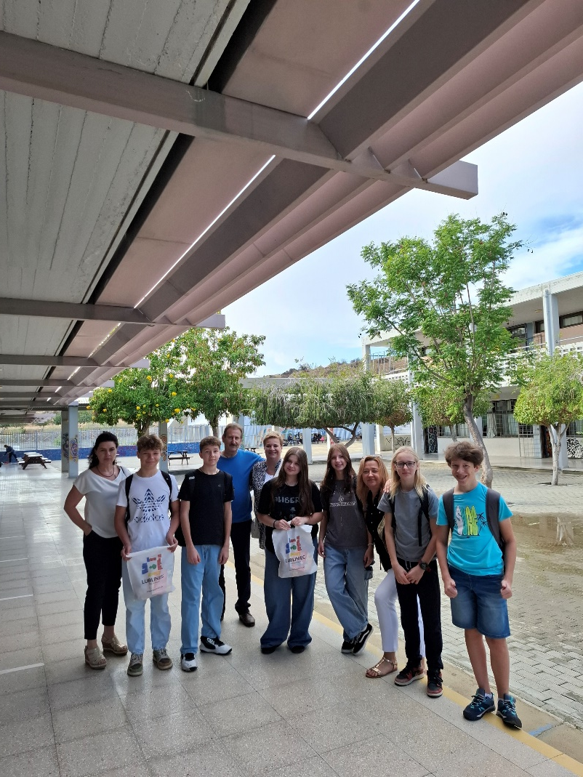
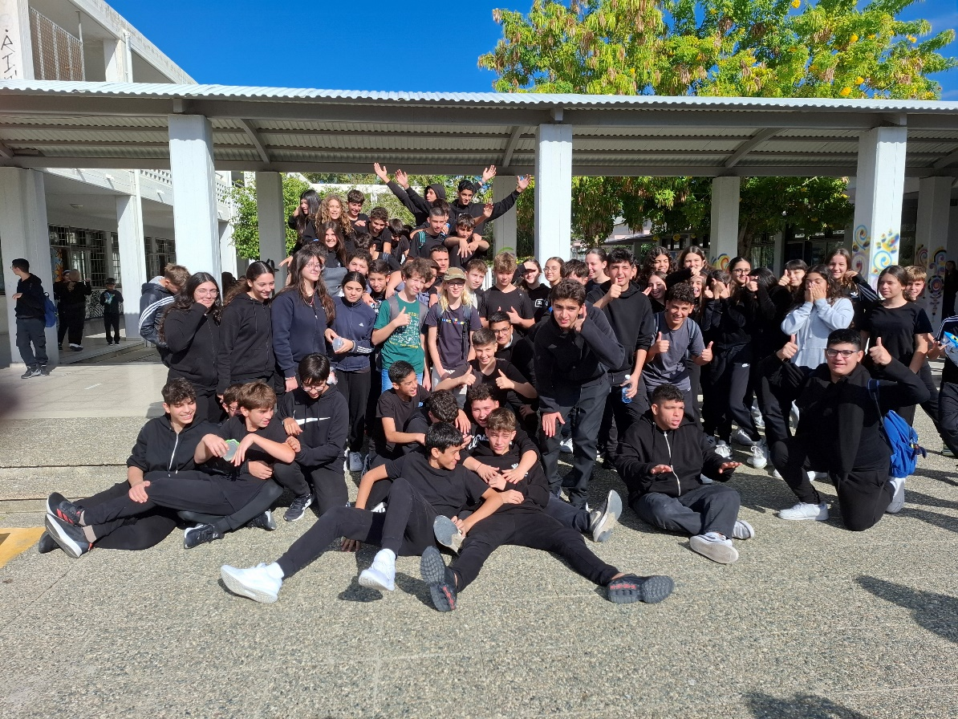
Miejsce naszej mobilności
miasto Limassol,
szkoła partnerska - Agios Athanasios Junior High School.

Slide 3
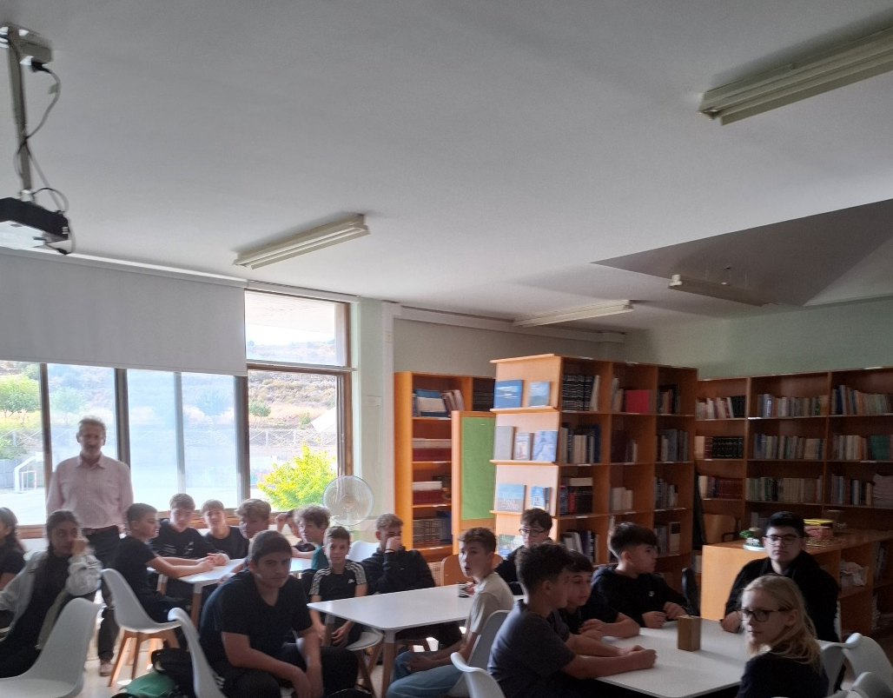
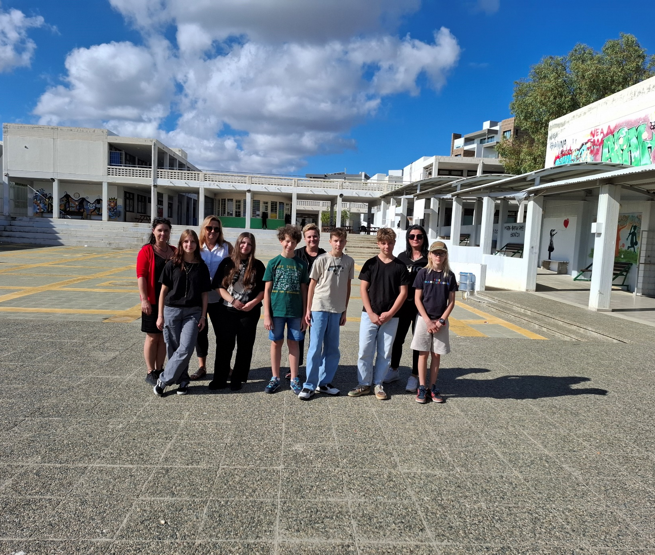
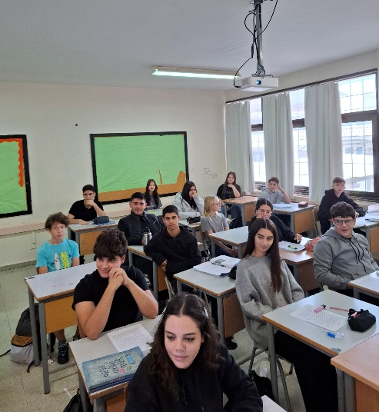
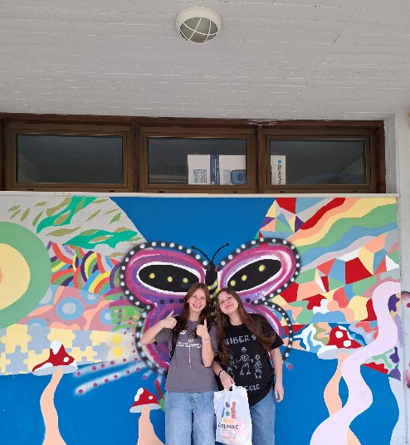

Slide 4
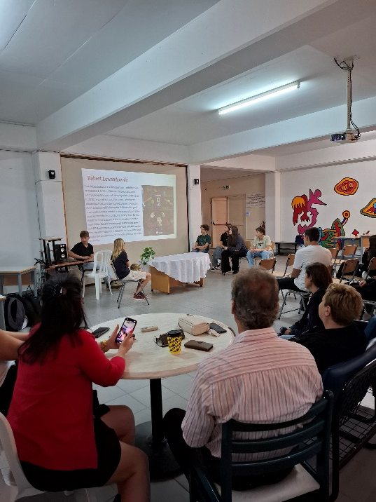
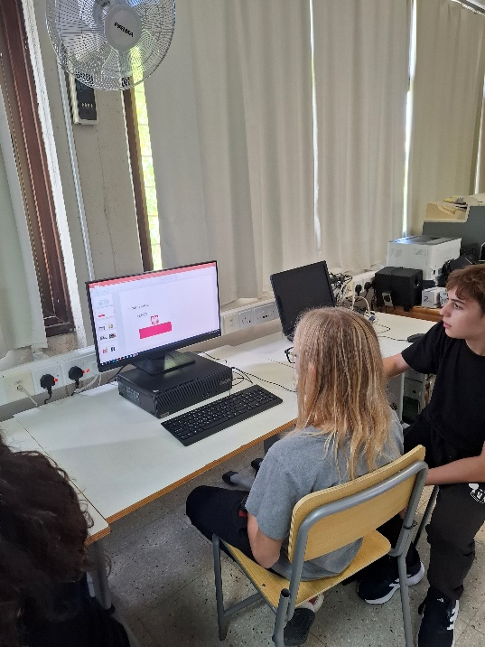
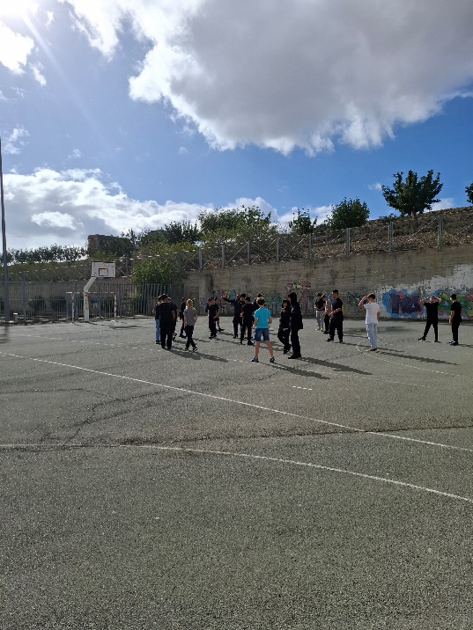
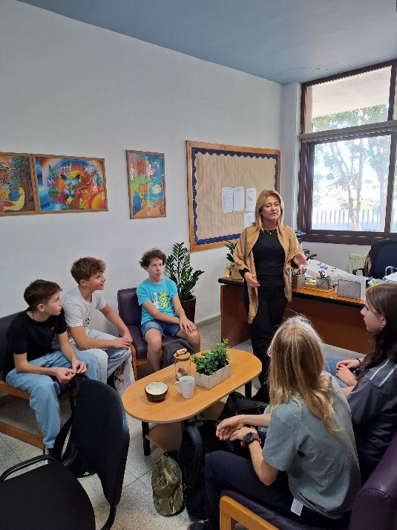
Podczas pobytu uczestniczyliśmy w różnych zajęciach . Dzięki temu mieliśmy możliwość poznania sposobów nauki w kraju partnerskim i nabycia umiejętności współpracy w grupie międzynarodowej.

Slide 5

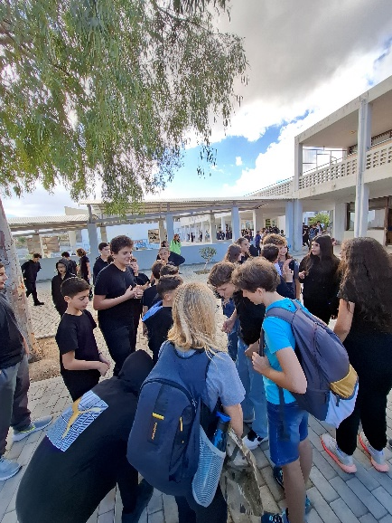
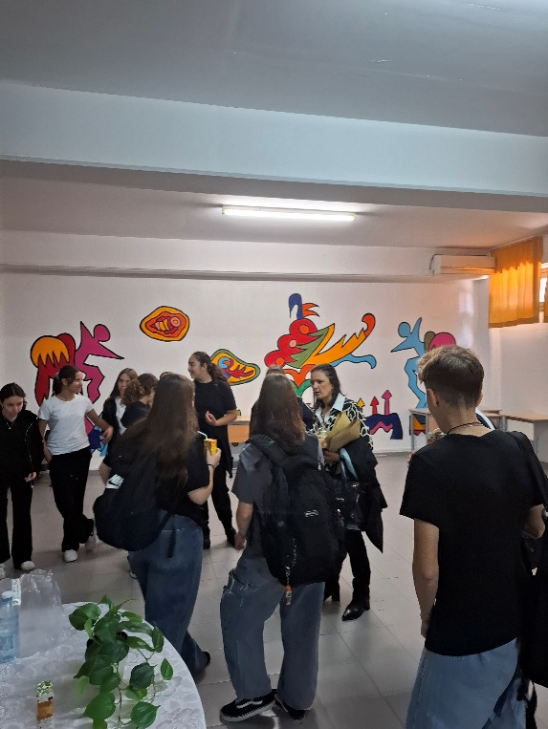
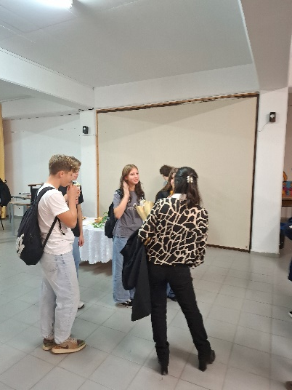
Nawiązywanie nowych znajomości
Program Erasmus+ umożliwił nam poznanie wielu nowych, bardzo fajnych osób. Mogliśmy zawierać nowe znajomości, a nawet przyjaźnie, jednocześnie ćwicząc języki obce. To były świetnie spędzone chwile wśród rówieśników, a zdobyte znajomości możemy podtrzymywać, np. wysyłając maile nowym kolegom i koleżankom.

Slide 6

znajomość języka
Podczas programu Erasmus+ mogliśmy intensywnie ćwiczyć języki obce, w szczególności język angielski, który był głównym środkiem komunikacji. Dzięki codziennym rozmowom, wspólnym projektom i różnorodnym aktywnościom rozwijaliśmy swoje umiejętności językowe w praktyce, poszerzając słownictwo oraz poprawiając wymowę i płynność w mówieniu. Uczestnictwo w warsztatach oraz współpraca z rówieśnikami z innych krajów dodatkowo motywowały nas do przełamywania bariery językowej i korzystania z języka w realnych sytuacjach. To doświadczenie pomogło nam zdobyć pewność siebie w posługiwaniu się językiem angielskim, a także poszerzyło naszą wiedzę o różnorodności kulturowej.

Slide 7
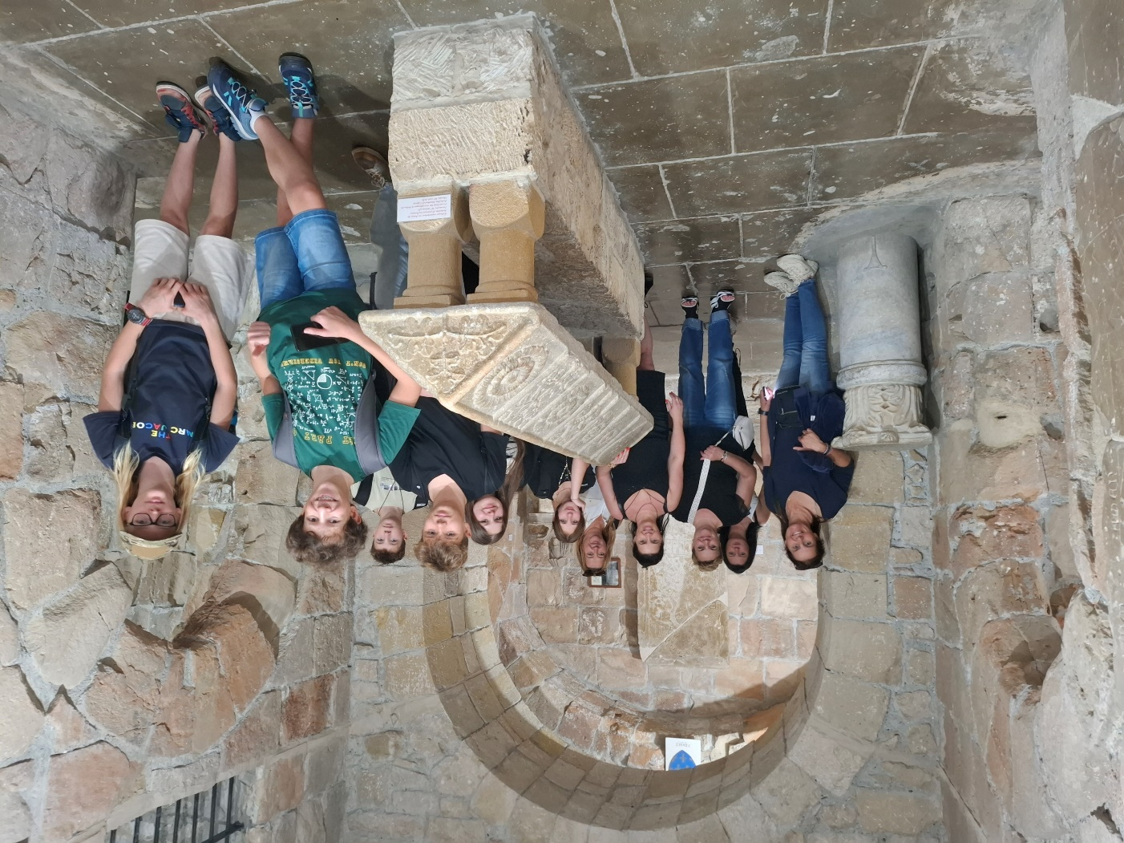
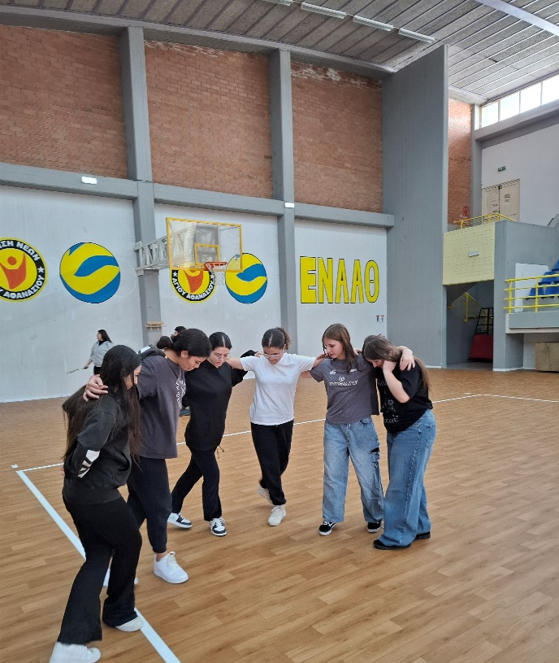
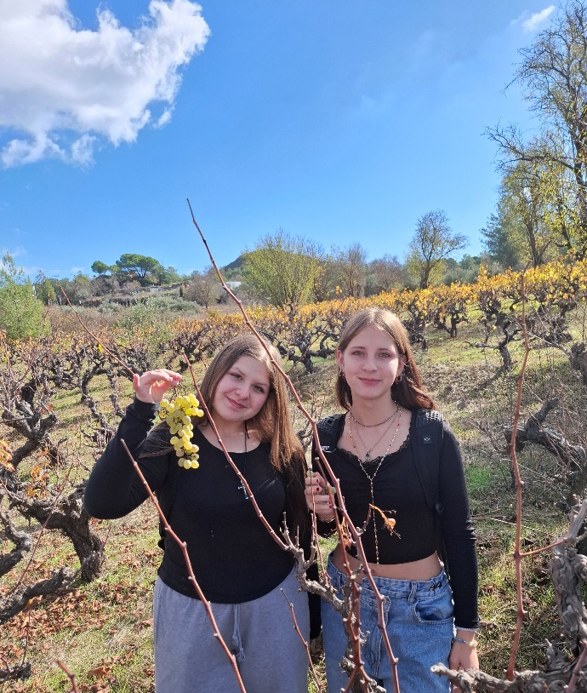
Kultura
Program mobilności Erasmus+ był niezwykłą okazją do poznania kultury innej niż nasza. Obejmujmował on między innymi odkrywanie lokalnej muzyki, unikalnej architektury oraz codziennych zwyczajów mieszkańców. Podczas wyjazdu mieliśmy możliwość doświadczenia tradycyjnych tańców, obrzędów i ceremonii, które są głęboko zakorzenione w historii i tradycjach danego kraju.
Dzięki udziałowi w różnorodnych aktywnościach oraz warsztatach uczyliśmy się nie tylko o współczesnym życiu danego kraju, ale również o jego fascynującej historii i dziedzictwie kulturowym.

Slide 8
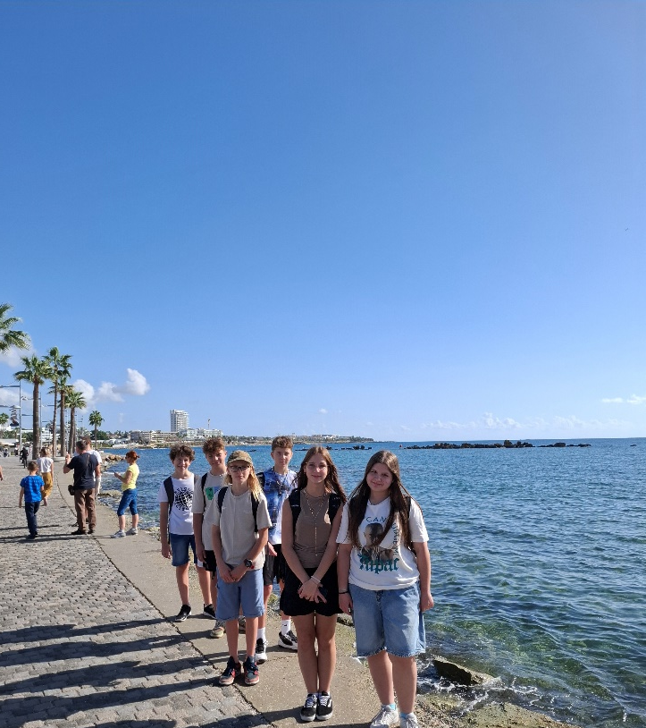
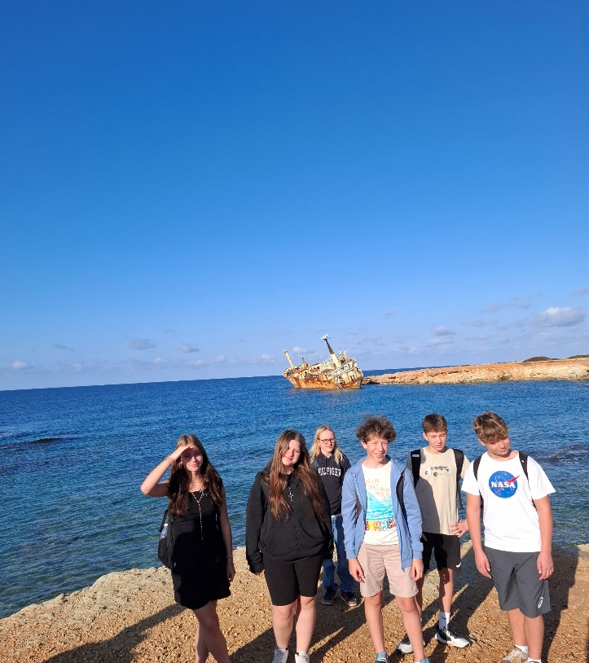
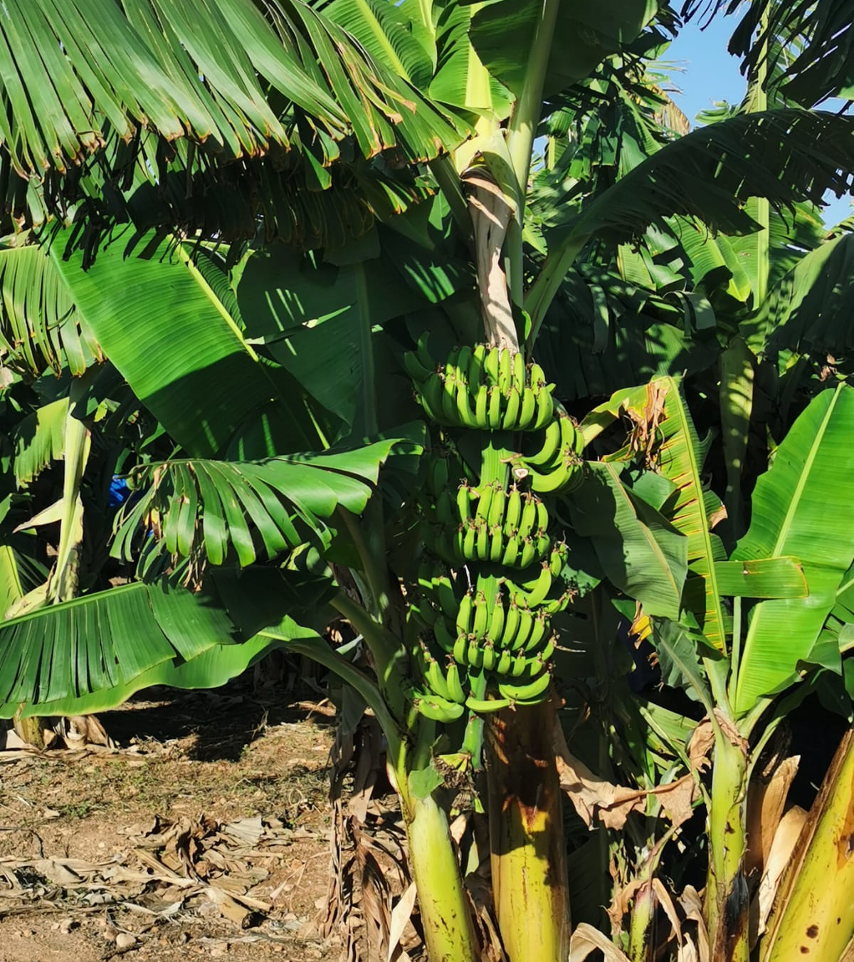
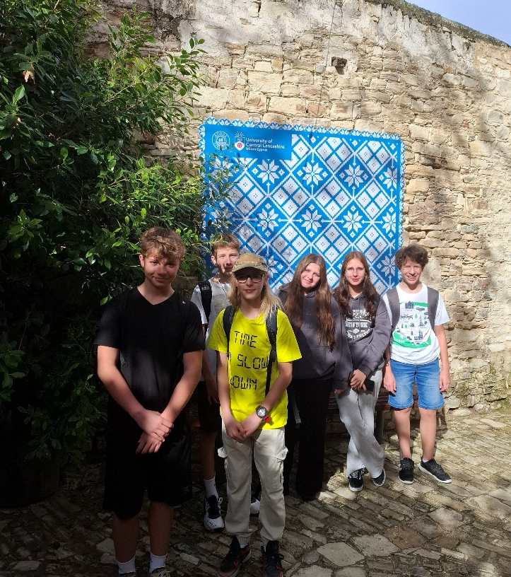
Zwiedzanie kraju
Program Erasmus+ przyniósł nam wiele korzyści, a jedną z nich było poznawanie Cypru. Była to doskonała okazja, by odkryć interesujące miejsca i zobaczyć to, co na Cyprze jest najbardziej wyjątkowe i charakterystyczne.
Taka forma nauki była niezwykle inspirująca, ponieważ odbywała się w praktyce, a nie tylko w teorii. Dzięki temu zdobyliśmy wiedzę w sposób angażujący i przyjemny. Poznaliśmy geografię kraju – dowiedzieliśmy się, w jakiej części Europy jest położony, jakie panują tam warunki klimatyczne oraz jakie rośliny i uprawy dominują w regionie. To praktyczne podejście do nauki wzbogaciło nasze doświadczenia i pozwoliło lepiej zrozumieć świat wokół nas.

Slide 9
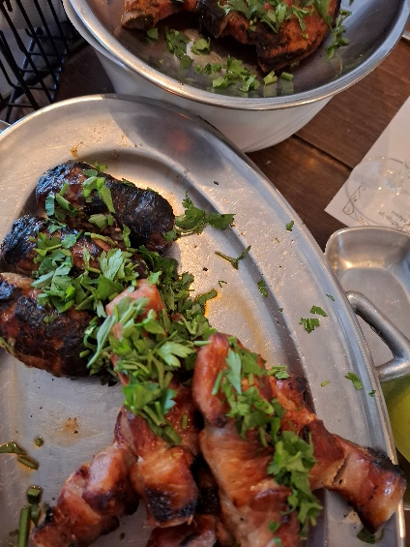
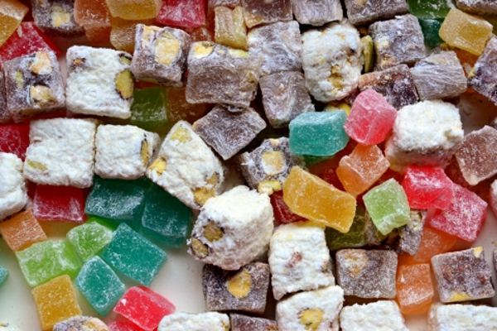
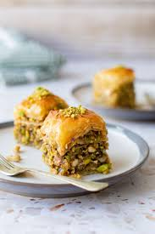
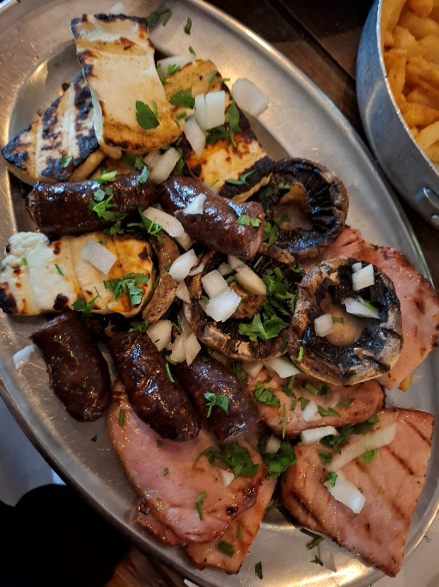
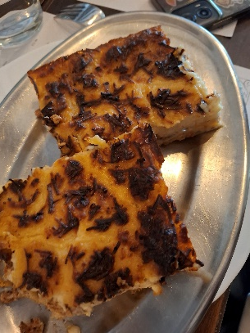
potrawy
Ciekawym aspektem programu Erasmus+ była również możliwość kosztowania nowych, często nieznanych nam wcześniej lokalnych potraw, które różnią się smakiem i sposobem przyprawiania od naszych. Także to wyjątkowa okazja, by poznać kulinarną kulturę kraju goszczącego i odkrywać nieznane dotąd smaki.
Podczas takiej wymiany mogliśmy spróbować świeżych lokalnych owoców, które często różnią się od tych, które znamy na co dzień, oraz skosztować tradycyjnych miejscowych słodyczy, które stanowią integralną część kultury danego regionu. Takie doświadczenia kulinarne nie tylko wzbogaciły nasz pobyt, ale także pozwoliły lepiej zrozumieć codzienne życie i tradycje mieszkańców.

Slide 10
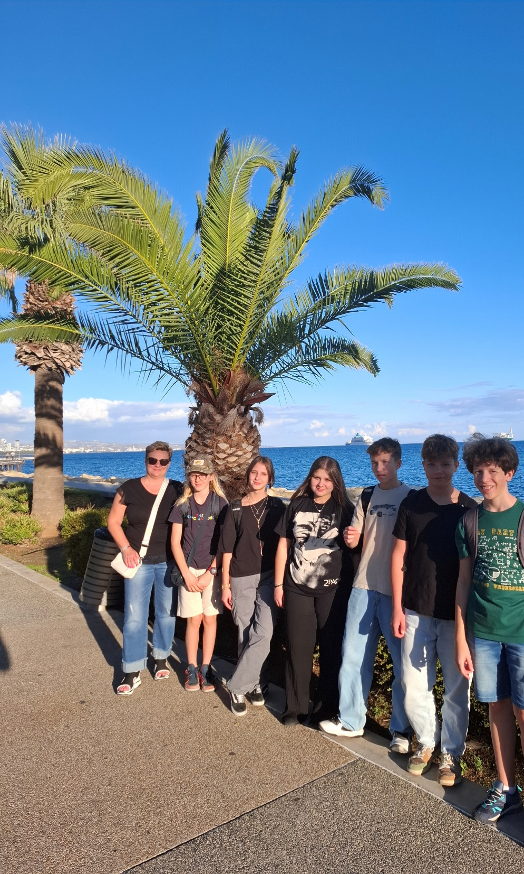
Wyjazd z programem Erasmus+ to była doskonała okazja do spędzenia czasu z rówieśnikami w otoczeniu malowniczych krajobrazów i w bliskości z naturą. Czas spędzony na świeżym powietrzu, często w pięknej, słonecznej pogodzie, sprzyjał budowaniu relacji, wspólnym aktywnościom i relaksowi w wyjątkowych miejscach.

Slide 11
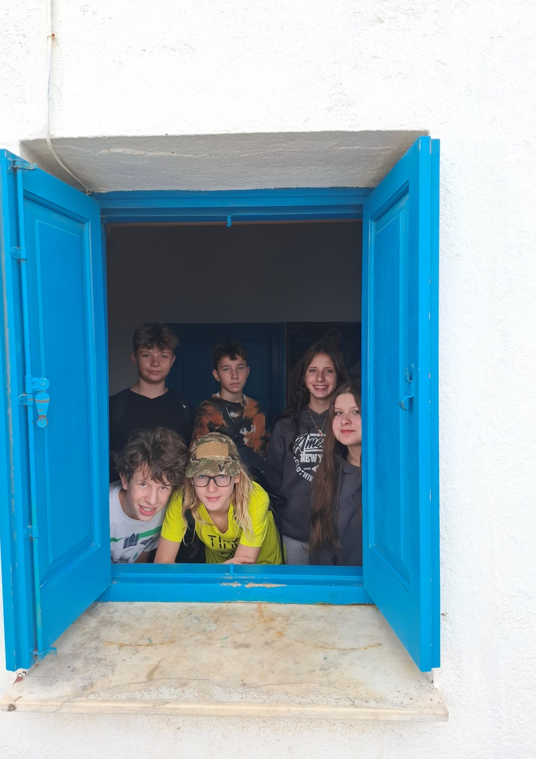
Podsumowanie projektu
Podsumowując, program Erasmus+ to nie tylko nauka, ale także niezapomniane doświadczenia, nowe przyjaźnie i okazja do rozwijania się w wielu aspektach – od językowych i kulturowych po społeczne i osobiste. To przygoda, która na długo pozostaje w pamięci i daje inspirację do dalszego odkrywania świata.

Slide 12
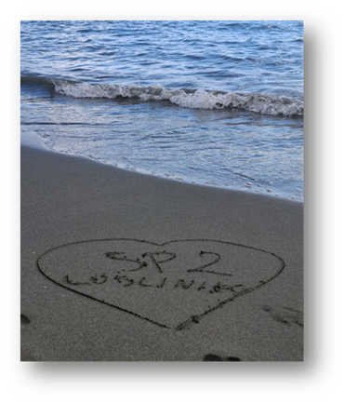
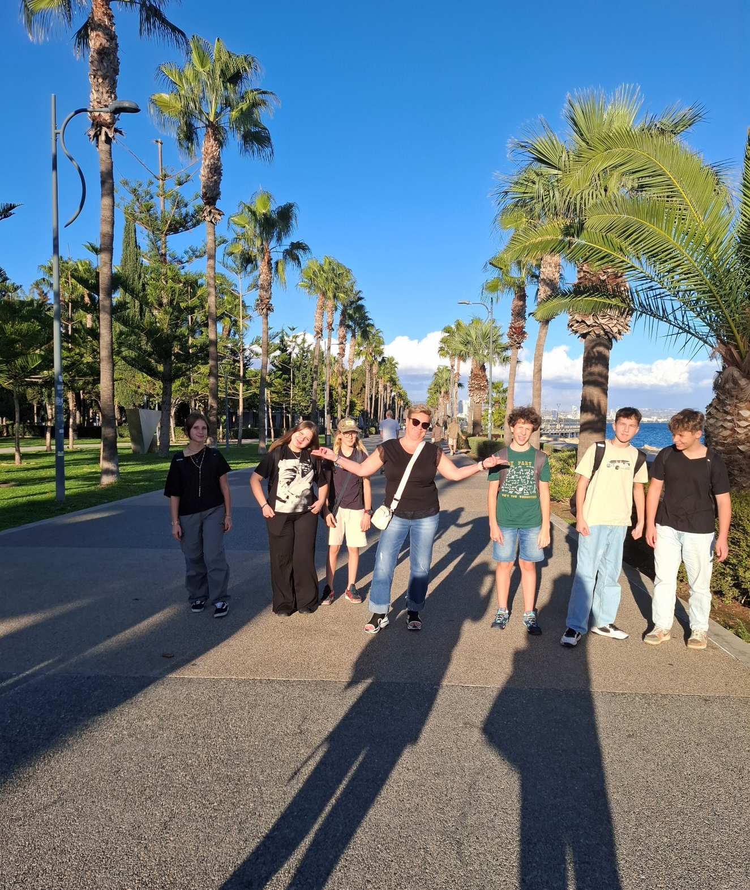
DZIĘKUJEMY!

Slide 13
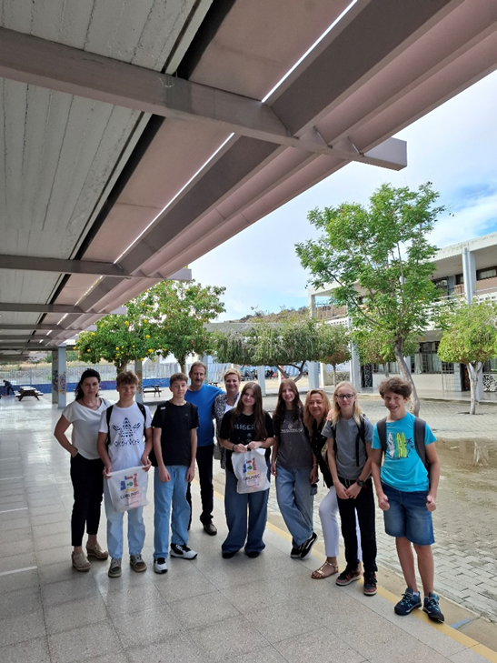
Sfinansowane ze środków UE. Wyrażone poglądy i opinie są jedynie opiniami autora lub autorów i niekoniecznie odzwierciedlają poglądy i opinie Unii Europejskiej. Unia Europejska ani podmiot udzielający dotacji nie ponoszą za nie odpowiedzialności.
Prezentacja wykonana przez uczniów biorących udział
w mobilności edukacyjnej ERASMUS+ - Cypr (listopad 2024 r.)

